Slide 1


BEGINNER PROGRAMMING LESSON
EV3 Classroom:
Loop-urile (Block de repetare)

Slide 2
Obiectivele lecției
Învățăm să repetăm o acțiune.
Învățăm să utilizăm block-urile ,,Loop’’.

Slide 3
Repetarea unei acțiuni
Să spunem că vrei ca robotul să repete o acțiune mereu și mereu.
Vei copia block-ul respectiv de mai multe ori?
Sigur că asta ar putea funcționa!
Ce s-ar întâmpla dacă ar trebui să repeți block-ul respectiv la infinit?
Acum cum procedăm?

Slide 4
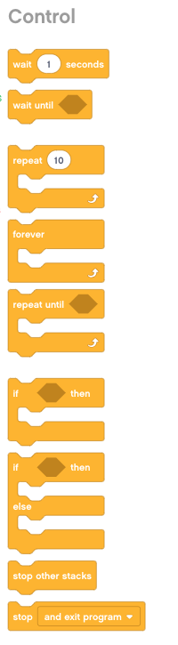
Loop-urile (repetările)
Loop-ul face ca sarcinile multiple să se repete destul de ușor.
Beneficiul adăugat este că acel ,,loop’’ poate fi oprit oricând vrei (un specific număr de ori, mergi la infinit cu o condiție specifică, etc)
Block-urile ,,Loop’’ pot fi găsite în tab-ul de ,,Control’’

Slide 5
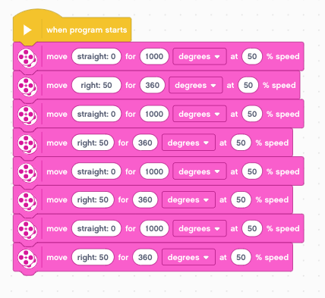
Provocarea ,,loop’’
Provocare: Scrie un program pentru a merge în jurul cutiei o singură dată.
Un mod ineficient de a coda este astfel:

Slide 6
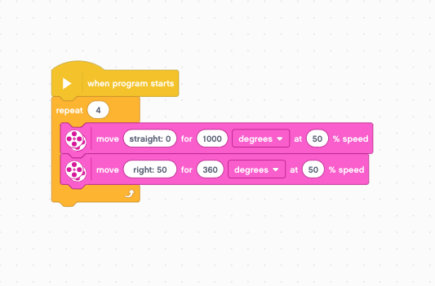
Utilizați ,,Loop’’ pentru a îmbunătăți codul

Slide 7
CREDITS
Această lecție de Mindstorms a fost realizată de Sanjay Seshan și Arvind Seshan.
Mai multe lecții sunt disponibile pe ev3lessons.com
Această lecție a fost tradusă în limba română de echipa de robotică FTC – ROSOPHIA #21455 RO20.
This work is licensed under a Creative Commons Attribution-NonCommercial-ShareAlike 4.0 International License.

